Slide 1








객체지향
발표
20231363 이다예
20231360 김원희

Slide 2




TABLE OF CONTENTS
1
4
게임 개요
게임 코드
2
5
게임 플레이 방법
게임 엔딩
3
6
게임 테스트
팀원 역할

Slide 3



게임 개요
TITLE
DESIGN
STORY
아기 뱀은 성장기 !!
먹이가 필요해,,
엇 ! 과일이다.
아기 뱀을 성체로 성장시켜라!!
간단한 도형을 사용
> 접근하기 쉬운 게임
> 간단하게 즐기는 게임
GROWING
SNAKE!

Slide 4



게임 플레이 방법
게임 규칙
과일을 먹으면 몸이 길어진다
몸에 머리가 닿으면 -> OVER
머리가 벽에 닿으면 -> OVER
10번 성공한다면 -> CLEAR
게임 조작법
방향키

Slide 5


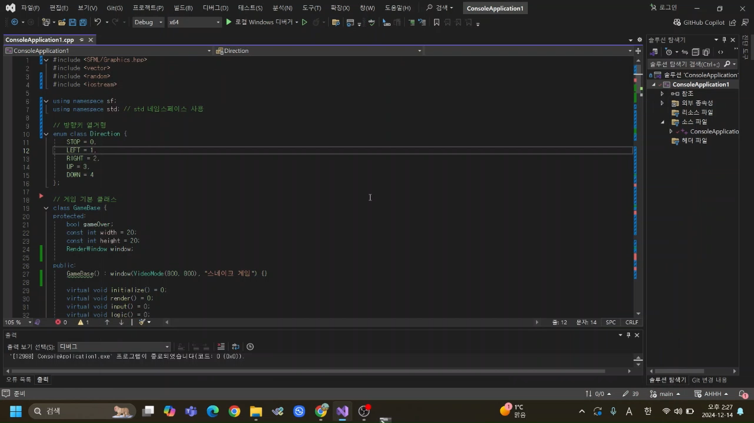


게임 테스트
이해를 돕기 위한 출력 화면 맛보기

Slide 6
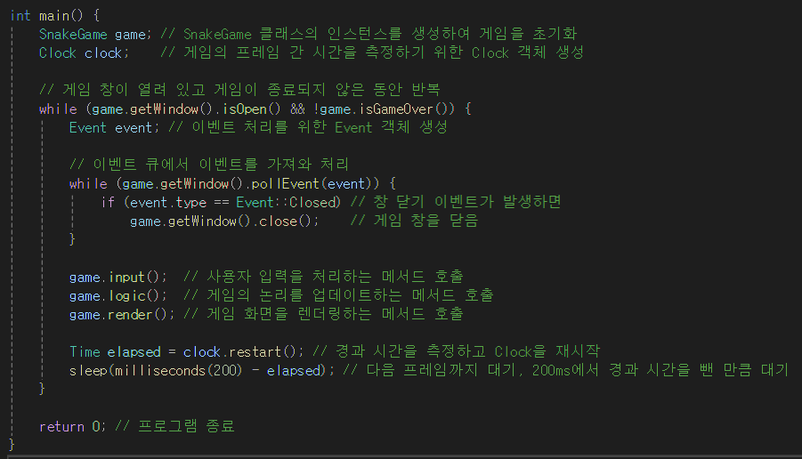
게임 코드
SnakeGame 클래스의 인스턴스를 생성합니다
main()

Slide 7
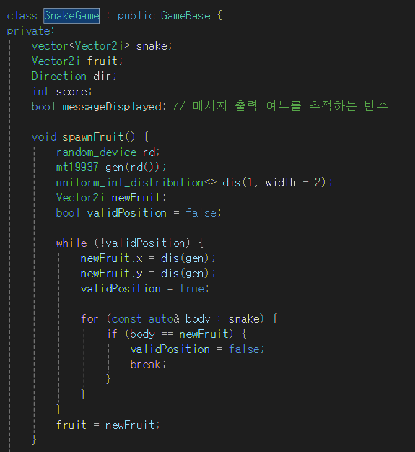
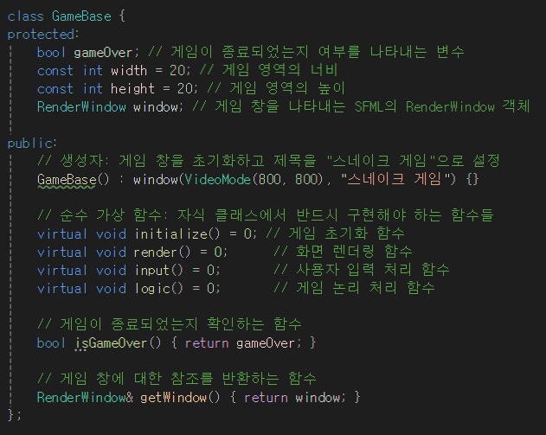
Snakegame 생성자
부모클래스
SnakeGame class
GameBase class
공통 속성과 메소드를 정의

Slide 8
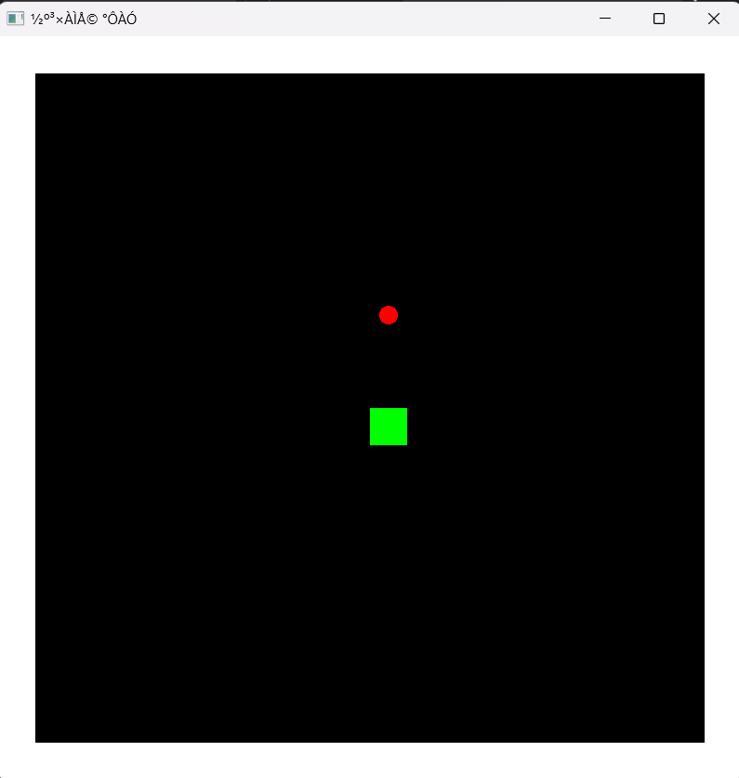
Snakegame 생성자
GameBase class
SnakeGame 클래스의 생성자에서 호출되어 게임 창을 초기화
게임 창 생성
게임 창 초기화
자식 클래스 가상 함수

Slide 9
Snakegame 객체 생성
SnakeGame class

Slide 10
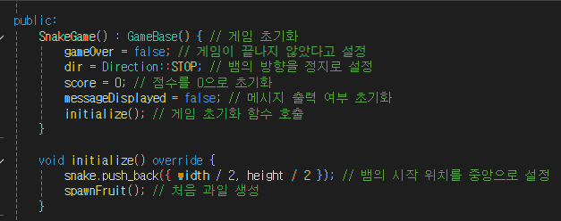
뱀 과일 초기화
SnakeGame class
Initialize()
이 과정에서 initialize() 함수가 호출
뱀과 과일 초기화

Slide 11
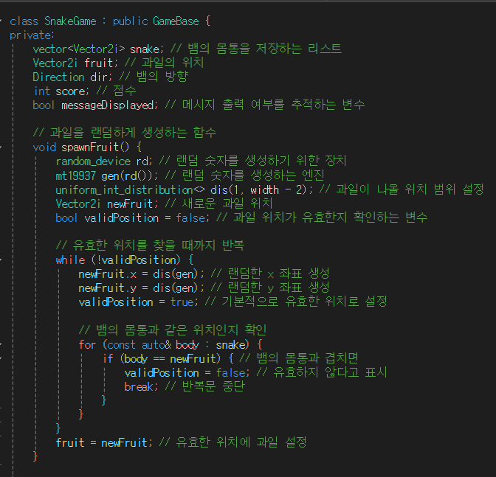
과일 랜덤 위치
SnakeGame class spawnFruit()
과일을 랜덤의 위치로 생성 함수

Slide 12
게임 코드
main()
Clock clock;
SFML의 Clock 객체를 생성하여 게임의 프레임 간 시간을 측정
> 게임의 속도를 조절

Slide 13
게임 코드
main()
게임 루프 시작
사용자가 게임을 종료하지 않고, 게임이 끝나지 않는 한 다음 단계를 반복

Slide 14
게임 코드
main()
EVENT 처리
사용자 입력이나 시스템 이벤트를 처리하기 위한 이벤트 객체를 생성
pollEvent(event): 이벤트 큐에서 발생한 이벤트를 가져와 처리
만약 사용자가 창을 닫으려고 하면(Event::Closed), 닫음

Slide 15
게임 코드
main()
함수 호출
game.input();: 사용자의 키 입력을 처리
game.logic();: 게임의 논리 업데이트
game.render();: 현재 상태에 따라 화면 출력

Slide 16
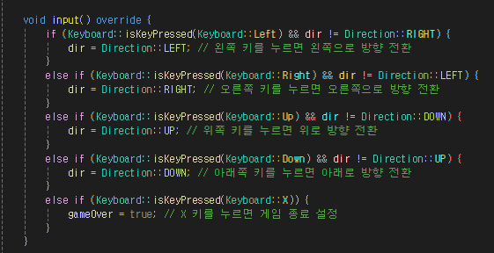
game.input();
SnakeGame class
조작 방향키 설정
X : 종료

Slide 17
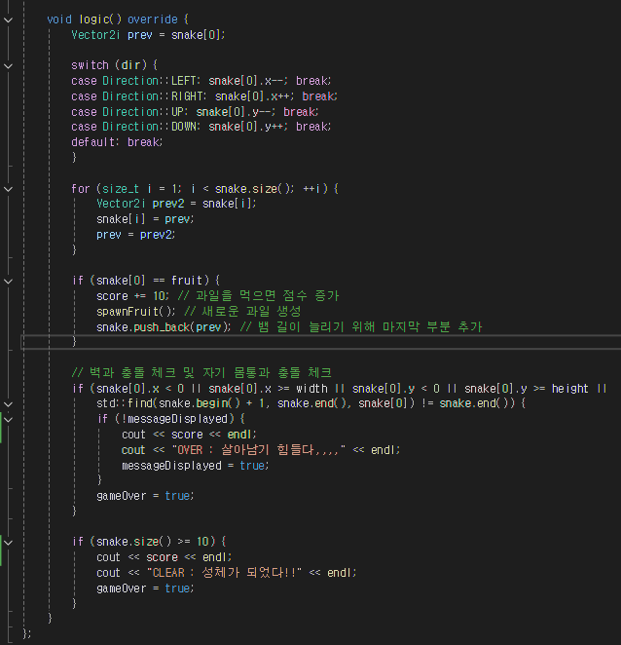
game.logic();
SnakeGame class
뱀의 머리 방향(dir)에 따라 머리 이동
뱀 몸통 이동
과일 먹으면 점수 증가
뱀 몸통 늘리기

Slide 18
game.logic();
SnakeGame class
벽에 닿으면,
몸에 머리가 닿으면 게임 오버
점수, 오버 출력
몸길이 10 넘으면 게임 클리어
점수, 클리어 출력

Slide 19
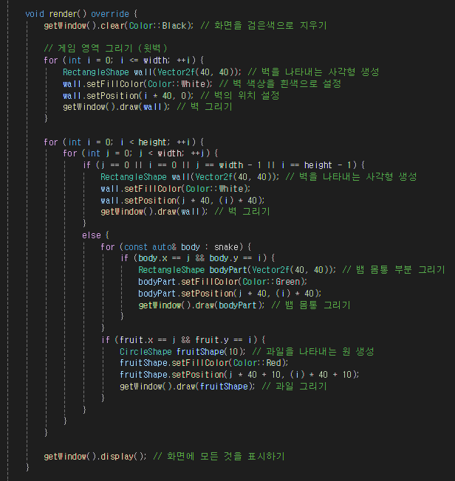
game.render ();
SnakeGame class
화면 지우기
게임 윗벽
벽 모양 출력

Slide 20
game.render ();
SnakeGame class
뱀 머리, 길어진 몸통 부분 그리기
과일 모양
뱀과 겹치지 않되, 랜덤하게 생성
화면에 출력

Slide 21
게임 코드
main()
함수 호출
clock.restart(): 소요된 시간을 측정. clock을 재시작
sleep(milliseconds(200) - elapsed);: 다음 프레임까지 대기
기본적으로 200ms 대기하지만, 이미 소요된 시간(elapsed)만큼 줄여서 대기
>이렇게 하면 게임 속도를 일정하게 유지

Slide 22




게임 엔딩
SCORE
ENDING COMMENT

Slide 23
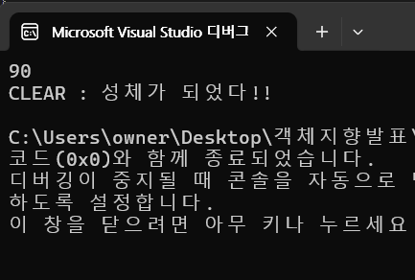
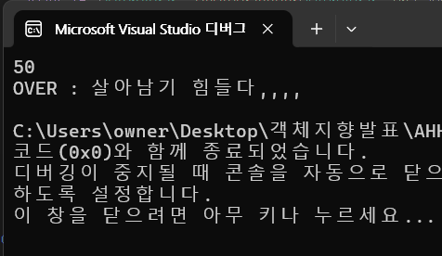
게임 엔딩
GAME CLEAR
GAME OVER

Slide 24
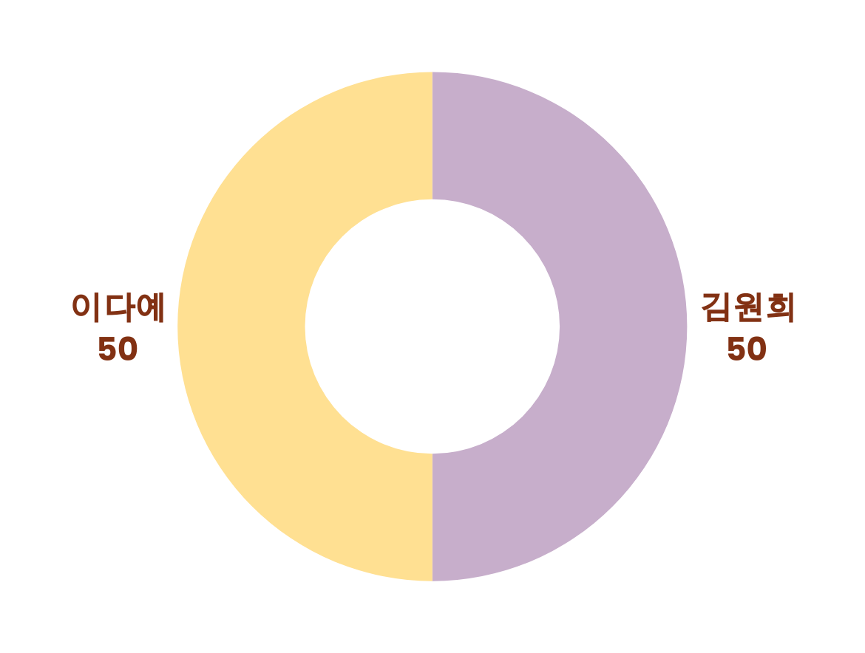
팀원 역할
SFML
적용&수정
발표
기획
프로그래밍

Slide 25
느낀 점

Slide 26
Q&A SESSION

Slide 27
THANK YOU!
20231363 이다예
20231360 김원희

